Slide 1
Individualizirano in diferencirano opismenjevanje v 1. VIO
Darja Gibičar
OŠ Toneta Pavčka, Mirna Peč

Slide 2
Kaj je frontalno in kaj individualizirano, diferencirano?
Različno predznanje učencev
Z majhnimi ali velikimi koraki?
Iste dejavnosti za vse?
Delamo skupaj, zmoremo!
Izhajati iz otrok, jih poznati
Nujna sprotna, kvalitetna povratna informacija
Samo frontalno ni idealno; naj bo gibalno, ustvarjalno, raziskovalno.

Slide 3
Predstavitev primera načrtovanja v 1.r
Opismenjevanje, sprotna priprava

Slide 4
Branje in pisanje skozi 1. VIO
Uporaba fonomimične metode
Projekt Radi pišemo z roko
Delavnica za starše: Beremo skupaj
Praznik črk v aprilu
Bralno povezovanje – Branje pod krošnjami (1. triletje skupaj, branje z devetošolci …)

Slide 5
Pisanje
V sklopu tedna vitezov in princes pred izvedbo noči v šoli
Kraljevske naloge ob koncu 1. razreda

Slide 6
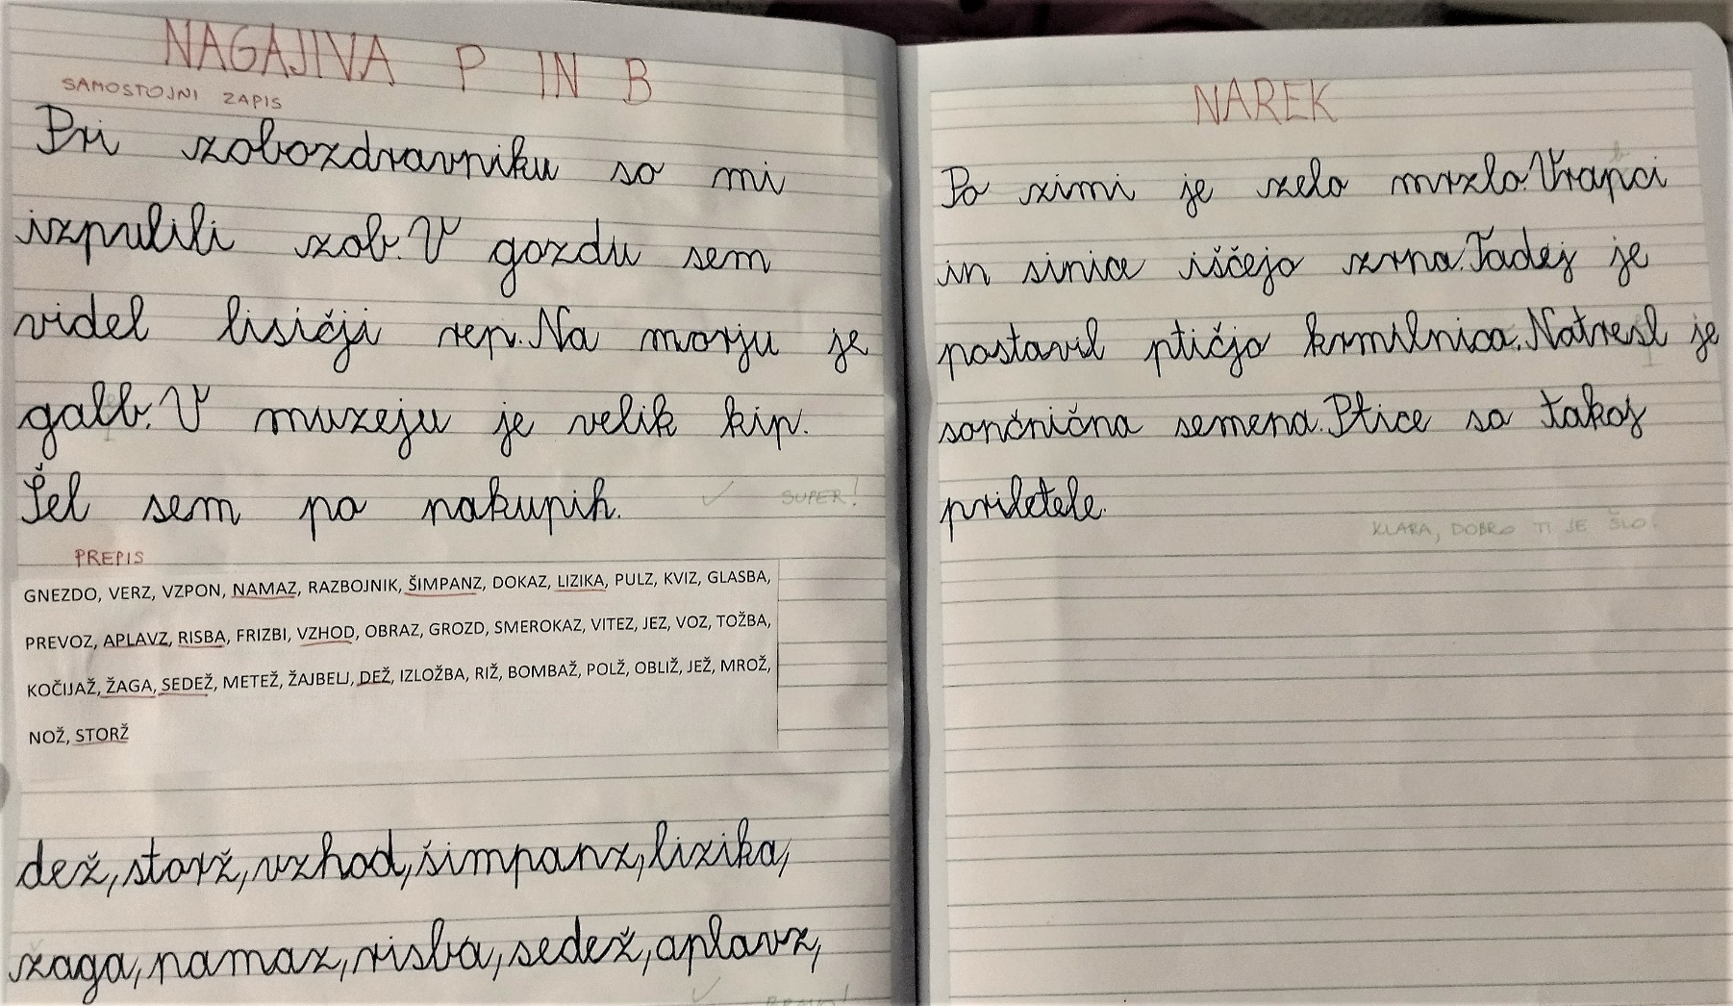
Zapis v 3. razredu

Slide 7
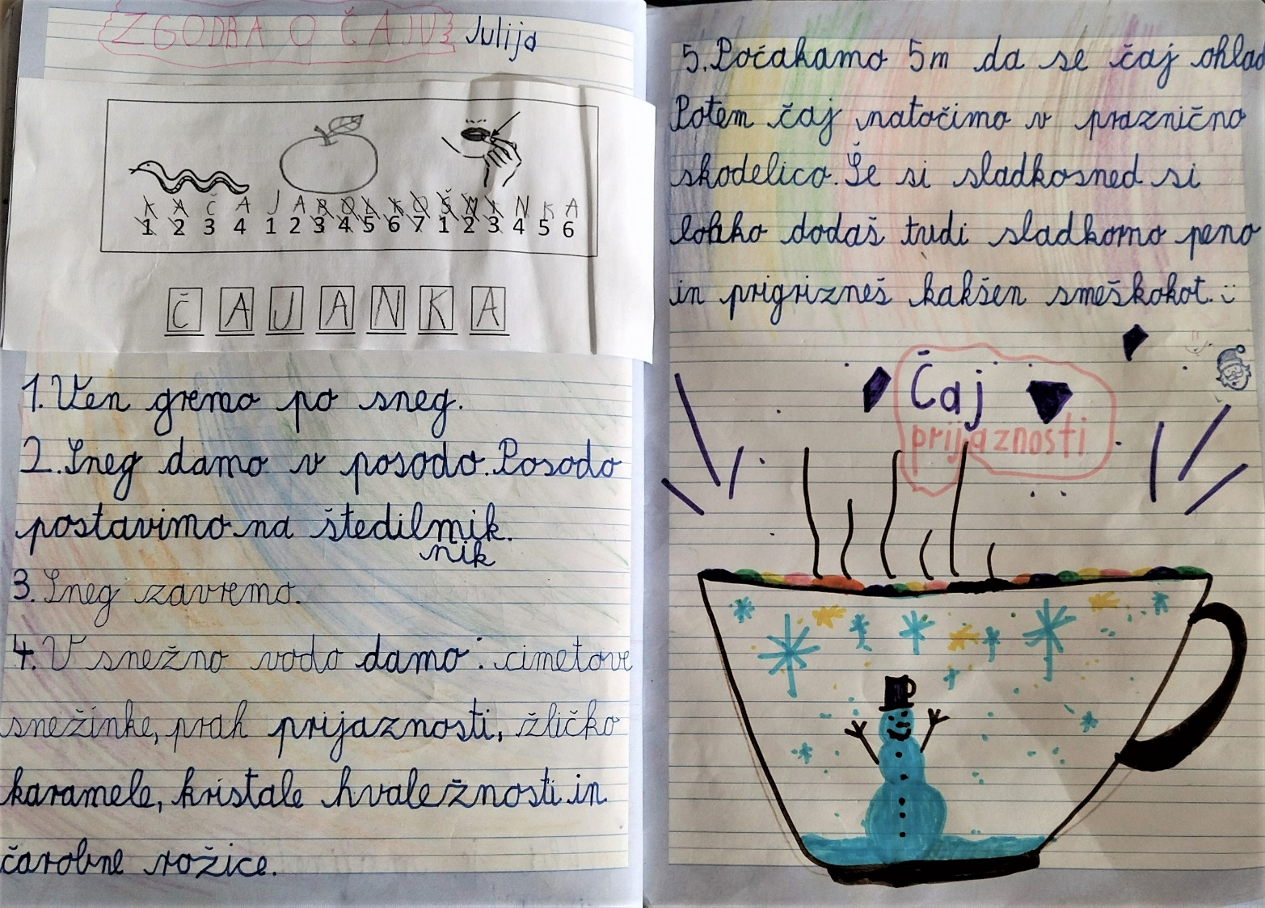

Slide 8
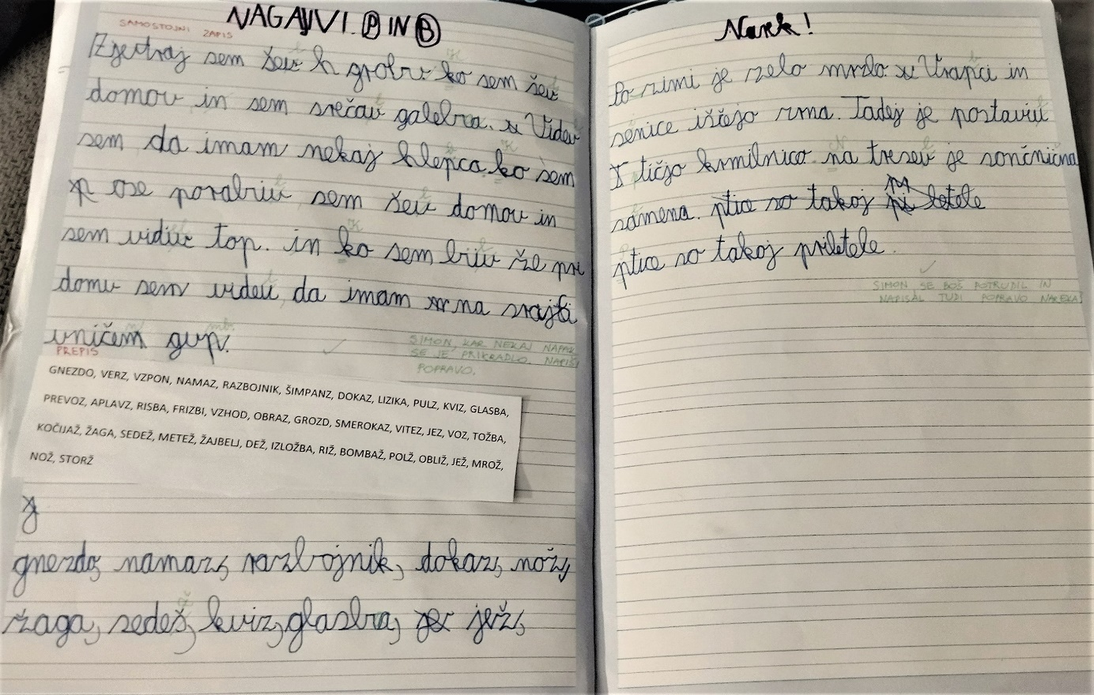
Ko že vemo, da gre za specifične učne težave.
In ko vemo, da gre za pomanjkanje utrjevanja.

Slide 9
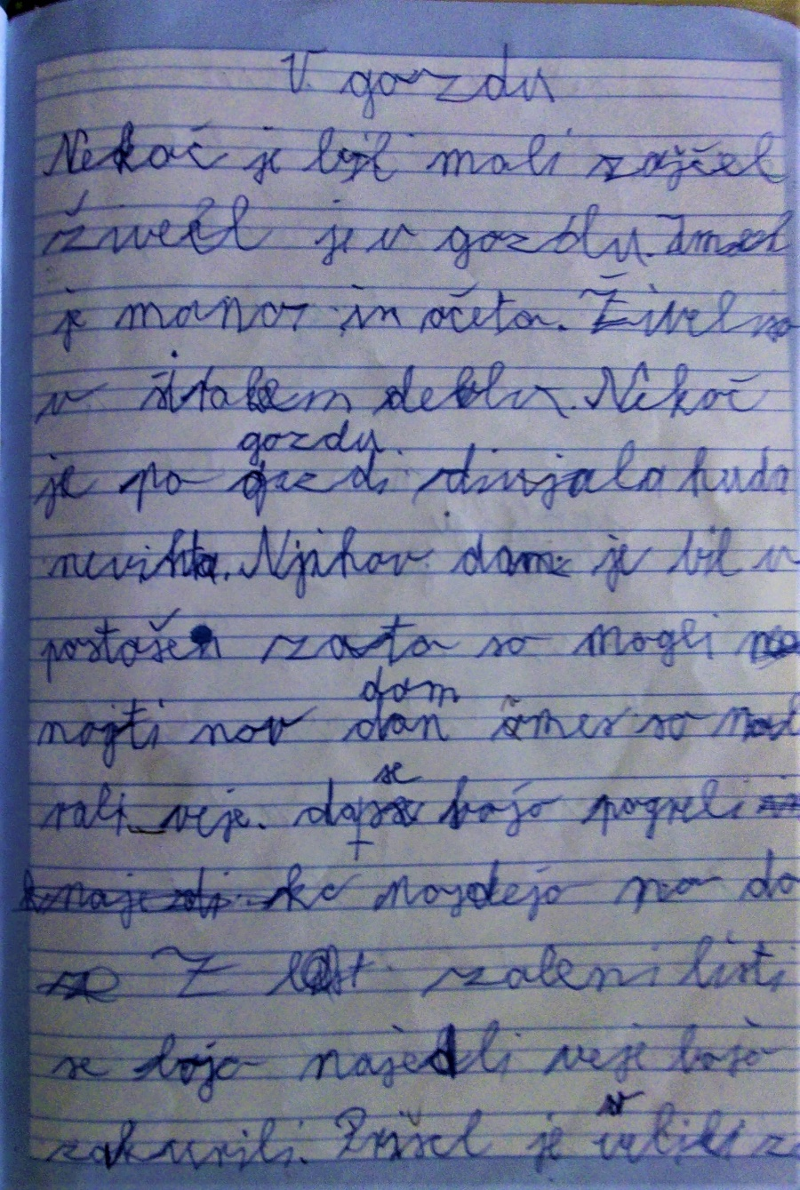
Ko zaznavamo specifične učne težave – disgrafijo.

Slide 10
BRANJE in vloga učitelja: Bralna pot od 1. do 3. razreda
čas epidemije (opažanja, specifike pri branju)
vsakodnevno branje v šoli učenec + učitelj
razredna knjižnica, kotiček za branje
diferenciacija branja že od 1.r naprej bralni voziček (pero, zvezda, utež) doma in v šoli
MOTIVACIJA ZA VSAKODNEVNO BRANJE DOMA –
bralni listi, da ali ne?

Slide 11
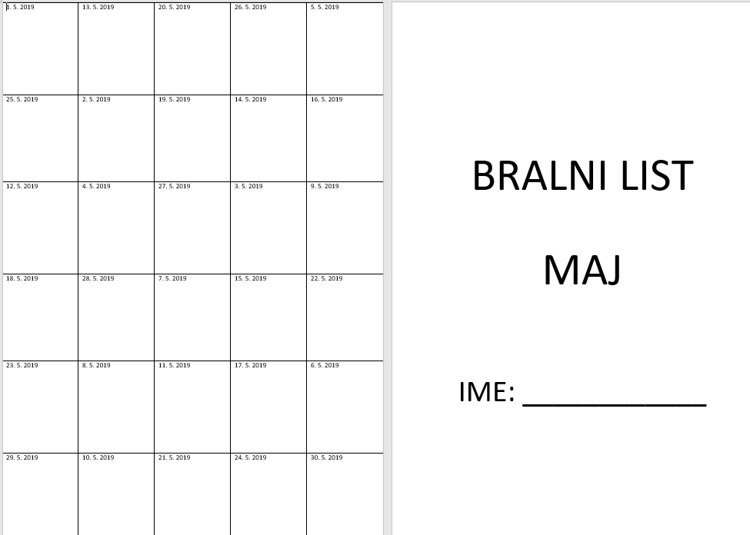
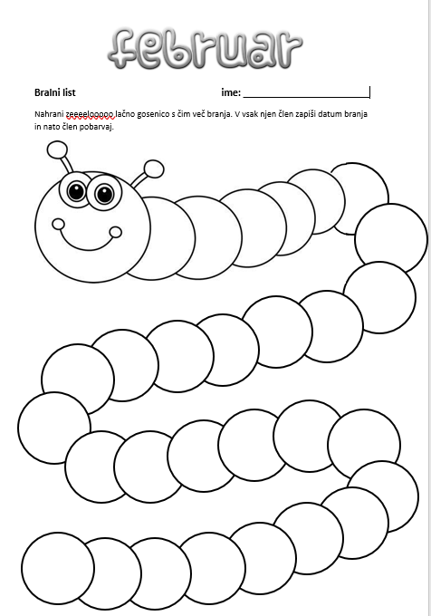
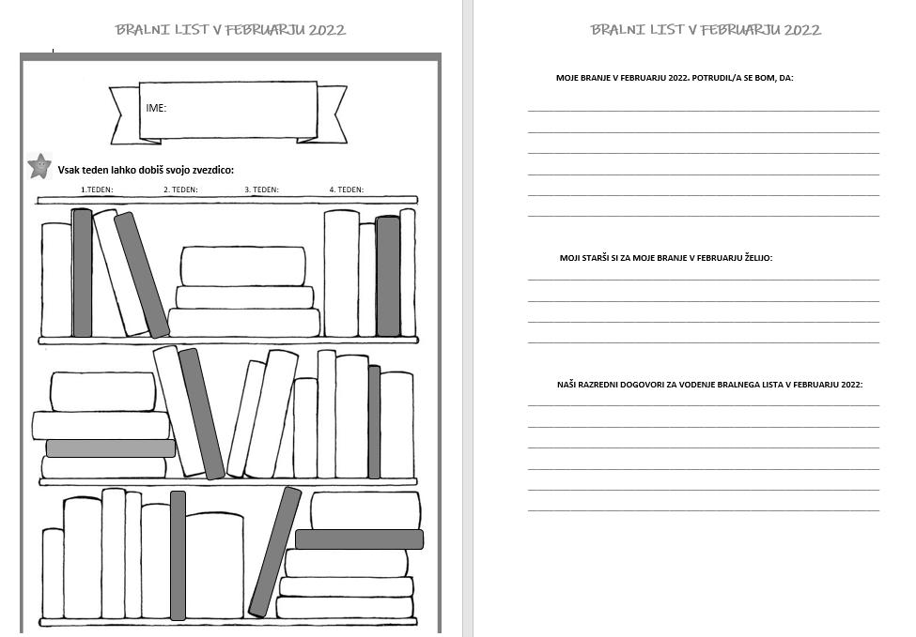

Slide 12
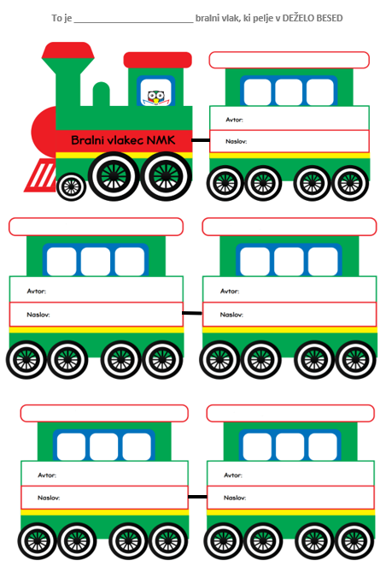
Bralni vlak (v sklopu projekta Naša mala knjižnica)

Slide 13
BRANJE
Cilj 1. VIO je, da se otrok nauči tekoče glasno ali polglasno brati. Pri tem je zaželeno, da je v njegovem branju čim manj premorov in omahovanj ter ponovitev. Ritem branja mora biti enakomeren. Branje mora biti natančno s pravilno artikulacijo glasov in upoštevanjem stavčne intonacije (UN, 2018)

Slide 14
Berem? Berem!
Poslušanje drug drugega
1. razred 2. razred 3. razred
Bralec 1 Bralec 1 Bralec 1
Bralec 2 Bralka 2
Sprotno raziskovanje lastnega branja

Slide 15
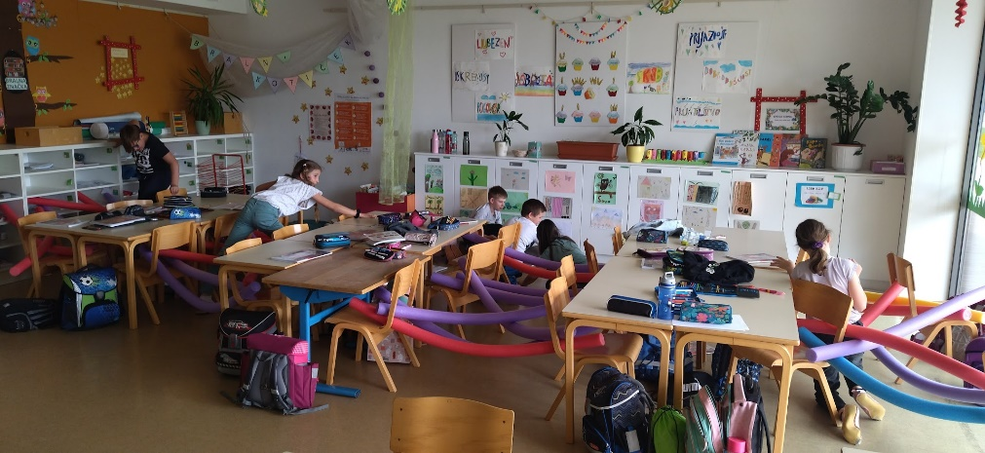
Po različnih poteh – na različne načine – skupaj – do cilja

